Slide 1
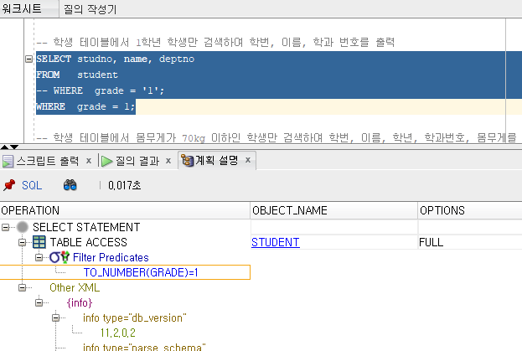
오라클
컬렉션 프레임워크

Slide 2
ch12
Thread

Slide 3
ch12
Account2.java
package ch12;
public class Account2 {
int total; //잔액
Account2(int total) {
this.total = total;
}
void deposit(int amt, String name) {
total += amt;
System.out.println(name + " 예금 : "+amt);
}
void withdraw(int amt, String name) {
if(amt <= total) {
total -= amt;
System.out.println(name + " 출금 : "+amt);
getTotal();
}else {
System.out.println(name+"의 출금 요청 "+amt
+" 잔액부족 --> 현재 잔액:"+total);
}
}
void getTotal() {
System.out.println("잔액 : "+total);
}
}

Slide 4
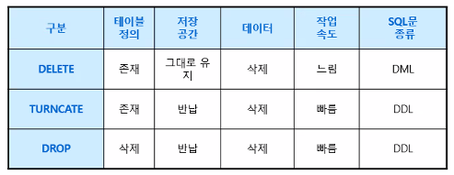

Slide 5
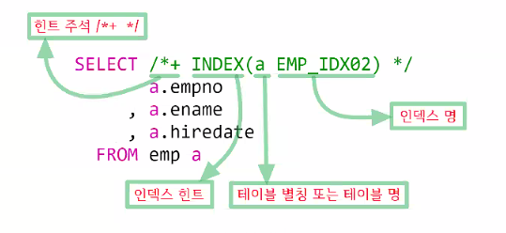

Slide 6
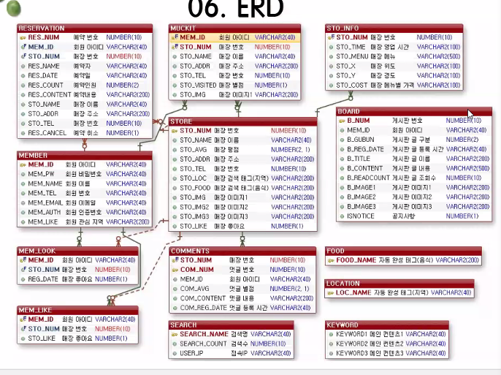

Slide 7
